Slide 1
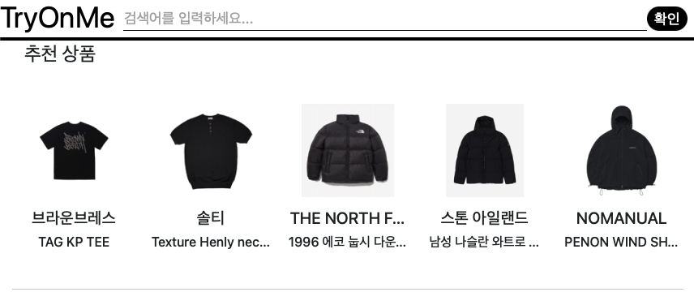
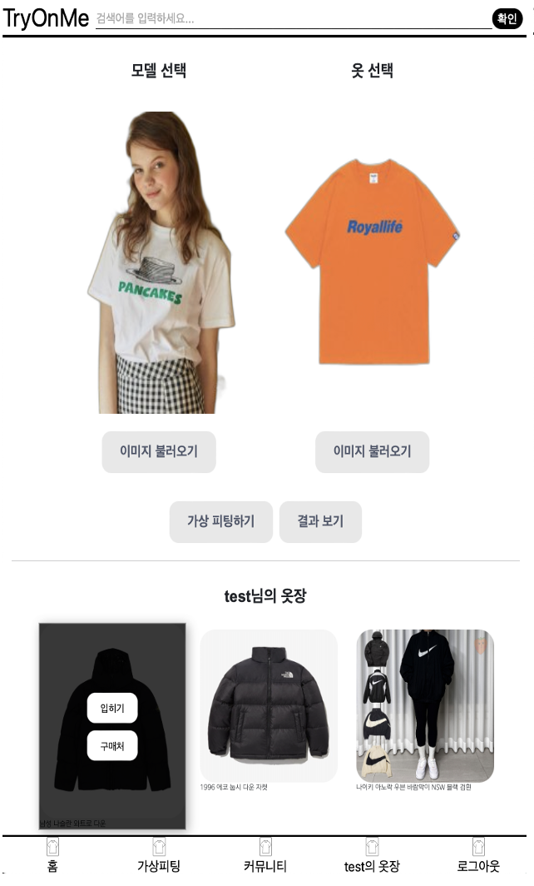
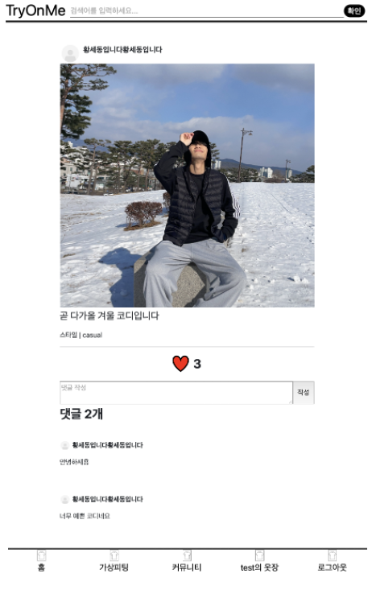
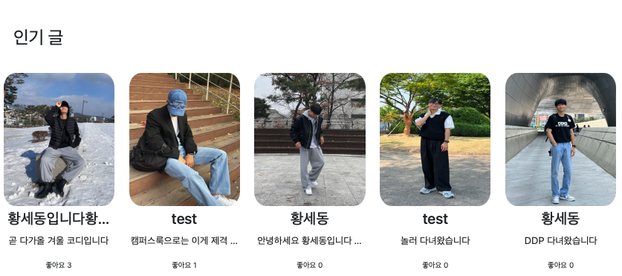
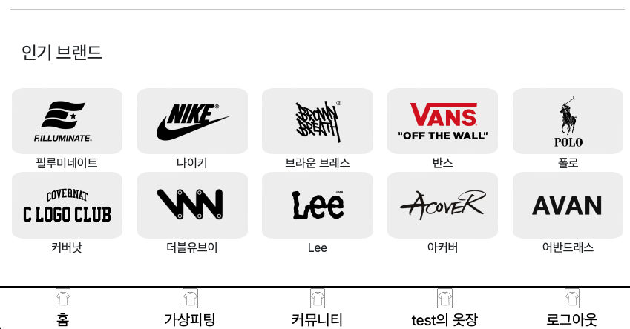
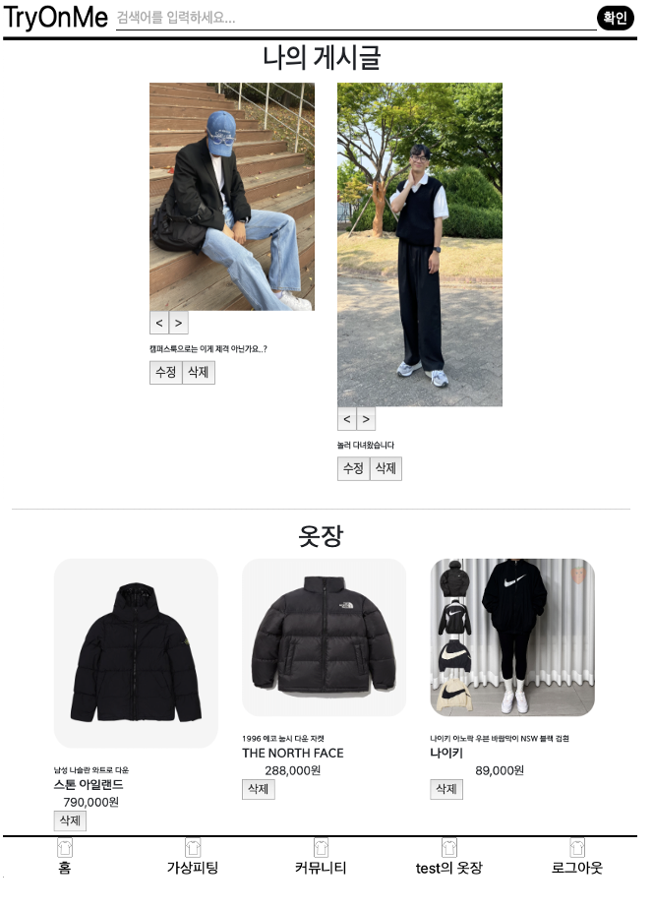
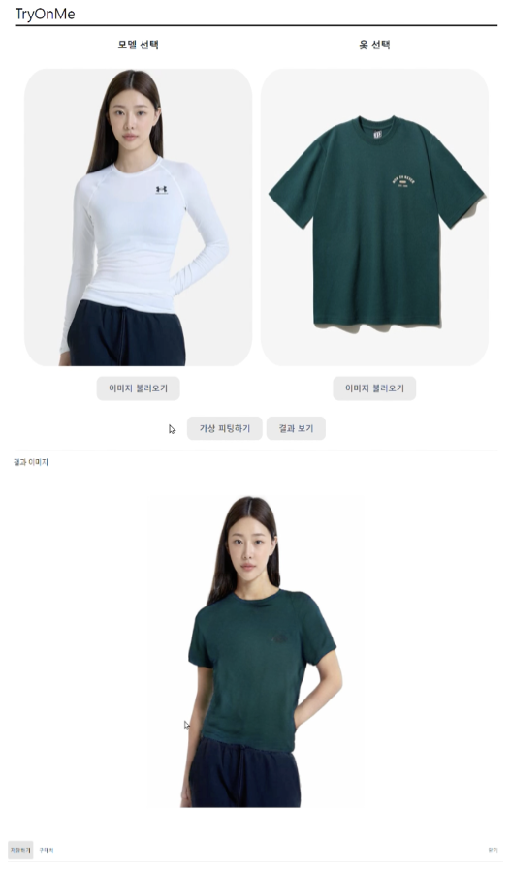
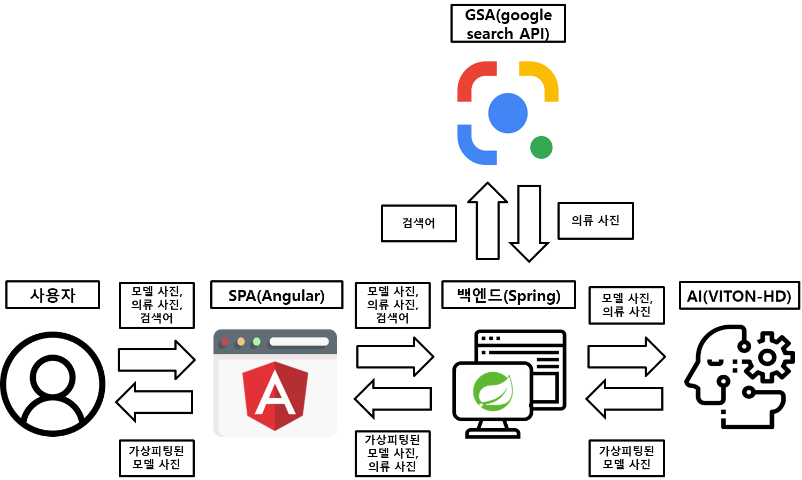
컴퓨터응용수학부 소프트웨어&서비스컴퓨팅전공
Try on Me
팀명 : TOM 팀원 : 황세동, 이재현, 임재정 지도교수 : 김삼근
목적 및 필요성
작품 사진
Try On Me 의 목적
플랫폼 내부 상품
네이버 쇼핑 상품
개인 소유 아이템
커뮤니티
가상 피팅
플랫폼 기능
온라인 쇼핑몰
구매자 수요 상승
기존 온라인 쇼핑의 의문점
1. 이 옷이 과연 내 얼굴에 어울릴까?
Try On Me로
해결!
2. 이미지 리뷰의 다른 사람 착장과
내가 입었을 때의 착장이 다르면 어쩌지?
3. 이 옷은 내가 가진 옷과 매치가 될까?
과제 해결방안 및 수행과정
기대효과
소비자 구매욕구 상승
온라인 쇼핑몰
신뢰도 상승
온라인 쇼핑몰
경쟁력 증대
온라인 쇼핑몰 경쟁력 증대
소비자 구매욕구 심리 상승 | “피팅”이라는 오프라인에서의 역할을 대신할 수 있기 때문에 온라인에서의 구매 수요 상승
온라인 쇼핑에 대한 신뢰도 상승 | 시각적으로 피팅을 보여주기 때문에 직관적인 소비자의 합리적 소비 가능
[개요도]

